Slide 1
Пилатес
подготовила студентка 3ИВТ1.2 Логинова Софья

Slide 2
Что такое пилатес?
Пилатес — это комплекс упражнений, направленных на развитие мышц и увеличение плотности тела.

Slide 3
Принципы метода пилатес
Концентрация — сосредоточение на своём теле в процессе тренировки.
Центрирование — основное внимание отводится развитию мышечного корсета (кора).
Контроль — контроль за правильностью выполнения упражнений.
Дыхание — контроль дыхания является одним из основных принципов пилатеса.
Точность — каждое движение выполняется технически точно.
Плавность — все движения медленные и плавные.

Slide 4
Основные виды пилатес
Классический, базовый пилатес (Pilates Basi) — это стандартная система упражнений с использованием небольших весов и малого оборудования
Силовой пилатес (Power Pilates) — интенсивный, подразумевает использование тяжелого оборудования (тяжелые гантели, утяжелители, бодибар).
Стрейч-пилатес (Stretch Pilates) — максимально работают связки и суставы, акцент делается на глубокую растяжку, гибкость и эластичность мышц.

Slide 5
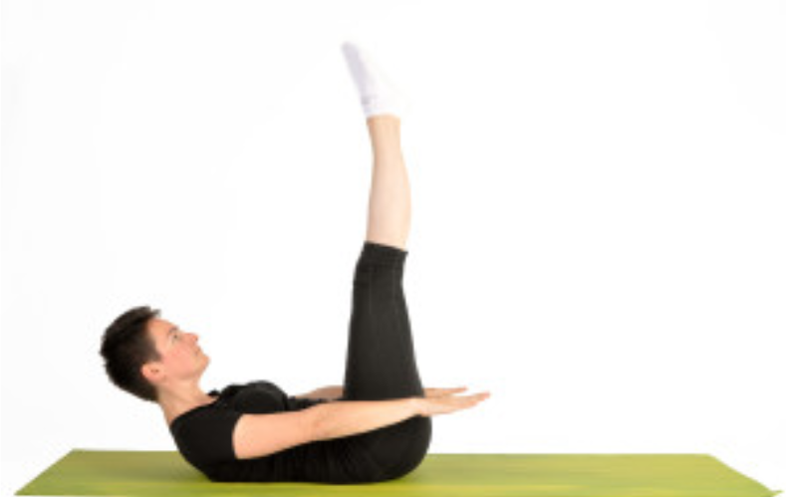
Упражнение 1. Сотня
ИП: Лёжа на спине, ноги согнуты, ладонями можно придерживать колени.
Движение: На выдохе поднимите верх корпуса, потянитесь ладонями вдоль пола вперед, выпрямите ноги вверх. Корпус плотно прижат к полу и стабилизирован, лопатки не касаются коврика. На вдохе вернитесь в исходное положение.

Slide 6
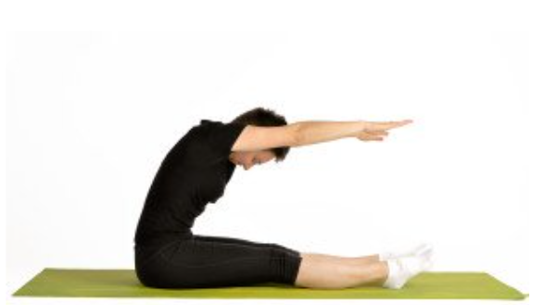
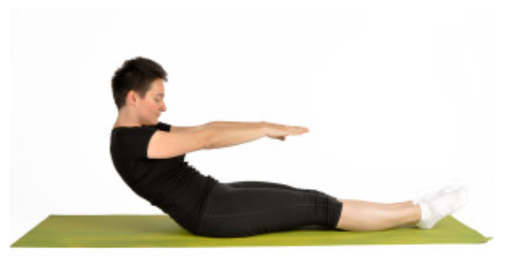
Упражнение 2. Скручивания
ИП: Лежа на спине, ноги прямые, руки вытянуты назад.
Движение: На вдохе вытяните руки вперед. Выдыхая, напрягите пресс и выполните скручивание корпуса вверх и вперед, начиная с шеи и плеч. Медленно поднимайте корпус, отрывая позвонок за позвонком от пола. Вытяните корпус вперед, округляя спину. Выполните вдох. На выдохе напрягите ягодицы, подкрутите копчик вперед и начните медленное движение вниз. Нижняя часть корпуса стабилизирована и напряжена. Кладите спину на пол, чувствуя каждый позвонок, до положения лежа.

Slide 7
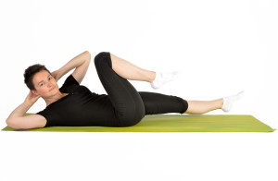
Упражнение 3. Скрещивания
ИП: Лежа на спине, подтяните колени к груди. Заведите руки за голову. Приблизьте живот к спине.
Движение: Вытяните правую ногу чуть выше параллели с полом и скрутите корпус в сторону так, чтобы достать колена правым локтем. Тяните локти в стороны. Удерживайте положение на выдохе. На вдохе меняйте положение. Представьте, что ваша поясница приклеена к полу и вы не можете перекатываться с боку на бок.

Slide 8
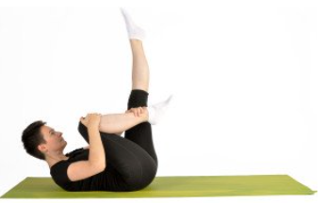
Упражнение 4. Вытягивание одной ноги
ИП: Лёжа на спине, подведите колени к груди. Поднимите шею и плечи, стабилизируйте корпус и прижмите пупок к позвоночнику. Не приближайте подбородок к груди, удерживайте позицию прессом.
Движение: Вытяните бедра параллельно стене, ноги согнуты в коленях. Выдыхая, потянитесь правой ногой вверх, придерживая при этом левую, чтобы бедро не отклонялось в сторону. На вдохе меняйте ноги

Slide 9
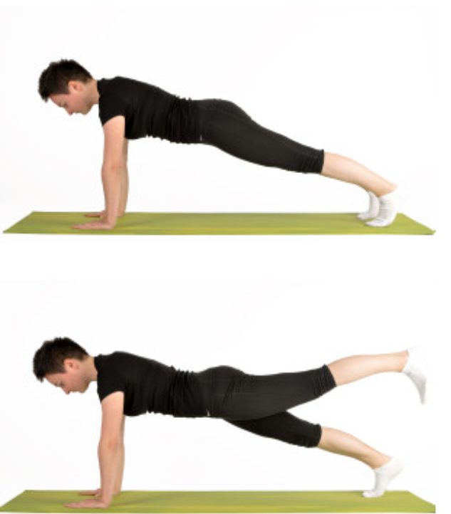
Упражнение 5. Подъем ноги в упоре лежа
ИП: Упор на руках и носках. Выровняйте корпус до прямой линии, сохраняя естественные изгибы позвоночника.
Движение: Вдыхая, поднимите левую ногу вверх, зафиксируйте её положение, напрягая её по всей длине. Тянитесь ногой назад и вверх. На выдохе поменяйте ноги.

Slide 10
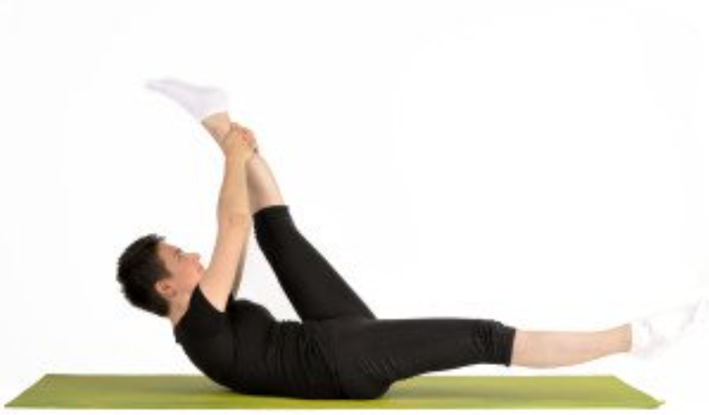
Упражнение 6. Растягивание прямых ног поочередно
ИП: Лёжа на спине, подтяните колени к груди. Голову и плечи поднимите от пола. Плотно прижмите поясницу к полу
Движение: Выпрямите правую ногу в потолок, обхватите её руками за щиколотку и потяните на себя. Левую ногу при этом тяните от себя, вперед, держите её параллельно полу. Сделайте два пружинящих движения рукам на себя, потом поменяйте ногу. На протяжении всего упражнения сохраняйте лопатки оторванными от пола, поясницу прижатой, корпус неподвижным.

Slide 11
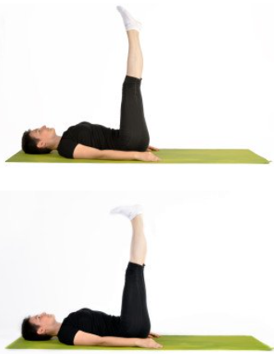
Упражнение 7. Вращение бедер
ИП: Лежа на спине, вытяните прямые ноги вверх. Руки держите параллельно корпусу для дополнительного равновесия. Плечи расслаблены и прижаты к полу.
Движение: На вдохе прижмите пупок к позвоночнику и начните движение стопами: в стороны, наверх и опять на себя. Разворачивайте ноги от бедра.

Slide 12
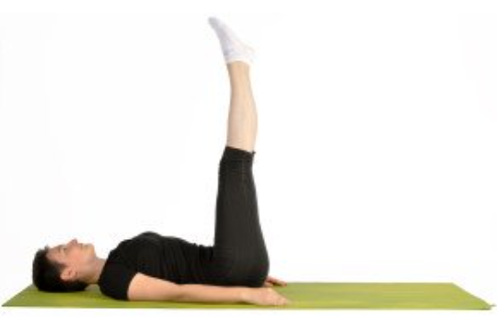
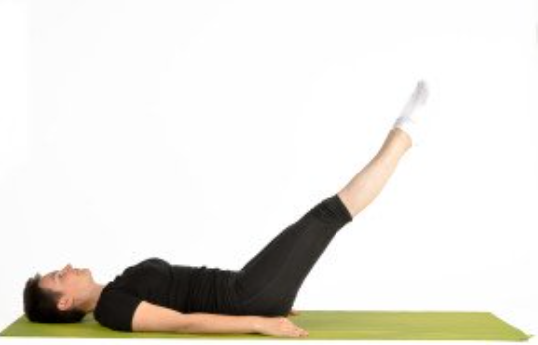
Упражнение 8. Штопор
ИП: Лёжа на спине, поднимите прямые ноги перпендикулярно полу. Руки выпрямлены вдоль корпуса. Мышцы центра силы зажаты, концентрируйтесь на приближении пупка к позвоночнику.
Движение: Выполните прокрут в тазобедренном суставе, будто бы рисуя круг на потолке большими пальцами ног. На выдохе начинайте движение, вдыхайте, возвращая ноги в исходное положение.

Slide 13
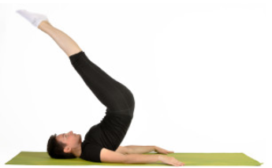
Упражнение 9. Перочинный нож
ИП: Лёжа на спине, вытяните руки вдоль корпуса, прижмите пупок к спине, ноги поднимите вверх.
Движение: Выдыхая, быстрым движением поднимите корпус вверх, оставаясь на плечах и грудном отделе позвоночника. Задержитесь в позиции во время вдоха, на выдохе опустите таз вниз, в исходное.

Slide 14
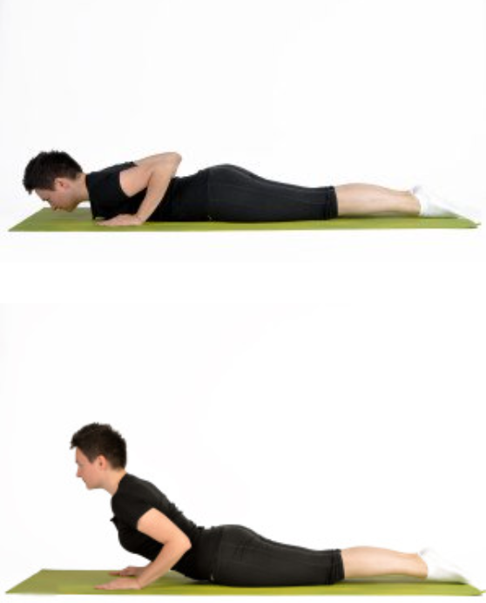
Упражнение 10. Вращение головой
ИП: Лежа на животе, поставьте ладони у груди, под плечами. Напрягите ягодицы и ноги. Прижмите носки к полу.
Движение: Поднимитесь на полусогнутых руках вверх, оставляя таз на полу, а живот удерживайте на весу, втягивая его. Локти прижмите к корпусу. Вытягивайтесь макушкой вверх. Поверните голову направо, словно хотите посмотреть себе за спину. После медленно опустите голову вниз и поверните её налево. Выпрямитесь, на выдохе опуститесь на коврик.

Slide 15
Список источников:
Что такое пилатес и какую он дает пользу?
Википедия: Пилатес
Виды пилатеса
Все о пилатесе: Упражнения

